Slide 1
Resultados encuesta principal espacio de rendición de cuentas
Realizada el 16 de diciembre

Slide 2
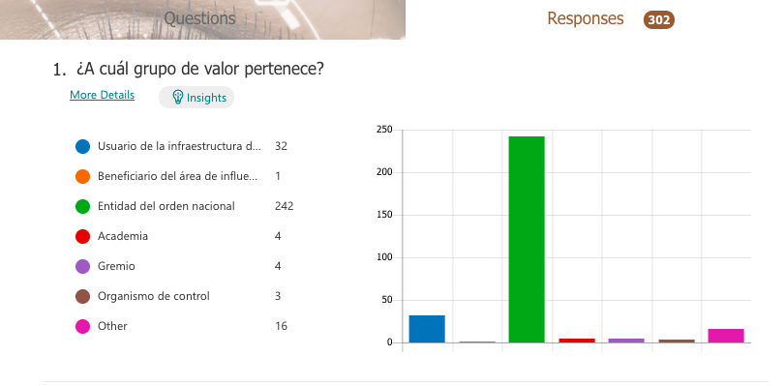
Notes:
Entidad del orden nacional
Usuarios de la infraestructura

Slide 3
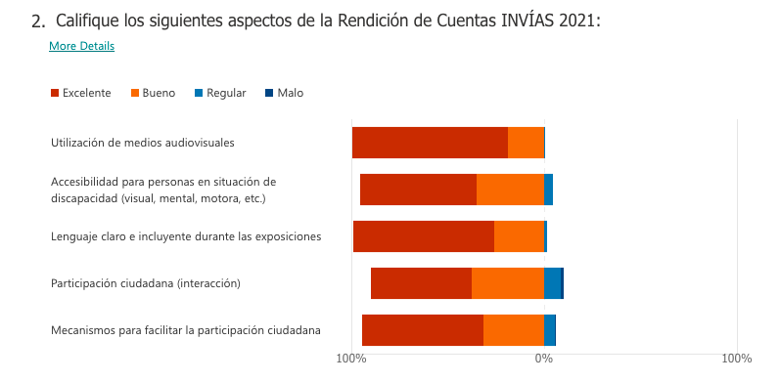
80.5%
18.9%
60,3%
35,1%
4,6%
72,8%
25,8%
1,3%
52%
37,7%
8,6%
1,7%
62,6%
31,5%
5,6%
Notes:
En cuanto a la participación ciudadana se recomendó mayor interacción con la ciudadanía, habilitación de chat en Youtube, se sugirió utilizar otros mecanismos para que más personas pudieran participar.

Slide 4
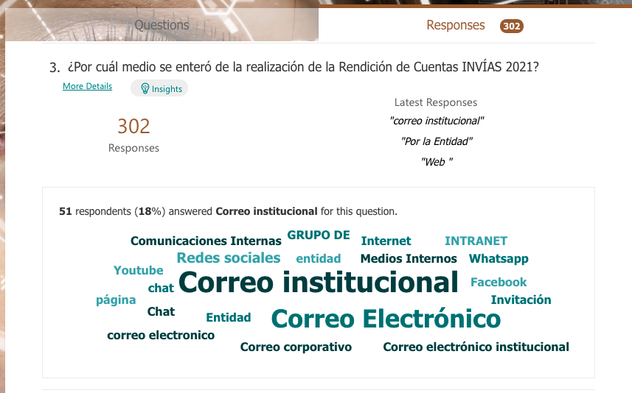
Notes:
Correo electrónico
Redes sociales

Slide 5
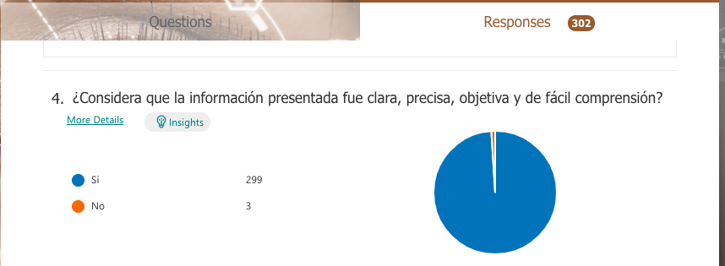
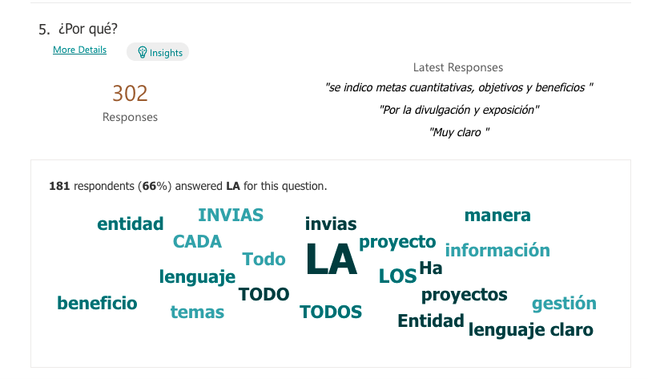
Notes:
Para el 99% de los participantes la información fue clara, se realizaron las siguientes observaciones: se utilizó lenguaje claro, se explicaron con claridad los proyectos, se utilizaron términos de fácil comprensión, mensajes claros, La explicación fue concisa y entendible

Slide 6
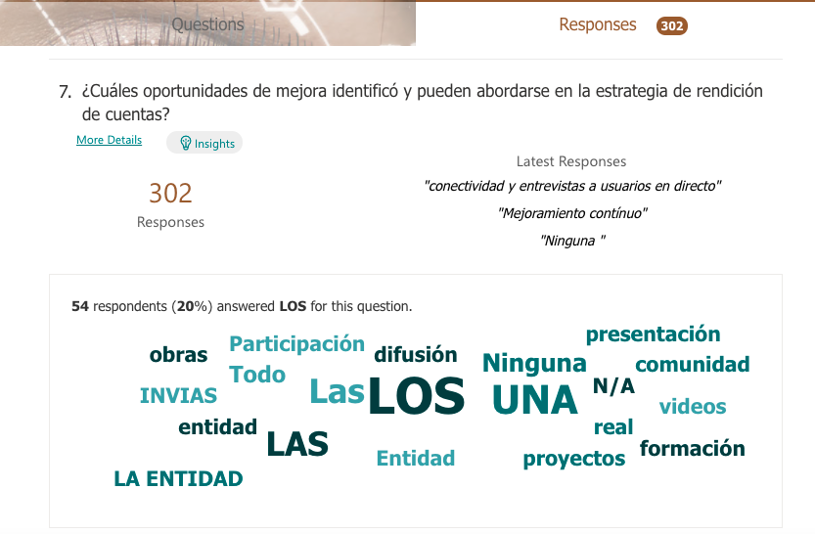

Slide 7
OPORTUNIDADES DE MEJORA
Mayor difusión del evento
Involucrar más a la ciudadanía
Mayor interacción en vivo
Utilizar otros mecanismos que amplíen la participación
Habilitar el chat para la ciudadanía en general
Mostrar cifras e indicadores

